Slide 1

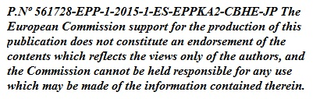
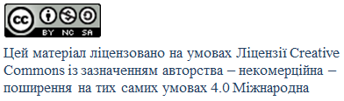
Kyiv National University of Construction and Architecture
      Лекція 5.
      Окремі теоретичні аспекти генерацій псевдовипадкових подій в грі, методи штучного інтелекту та математичної теорії ігор та їх практичне застосування при розробці ігор
Олександр Кучанський
к.т.н., доц. кафедри кібернетичної безпеки та комп’ютерної інженерії
kuczanski@gmail.com
B.1. Теорія комп'ютерних ігор (сюжет та дизайн, проектування, підтримка та просування)
Дисципліна «Технології проектування комп’ютерних ігор: Game design & development»
561728-EPP-1-2015-1-ES-EPPKA2-CBHE-JP

Slide 2
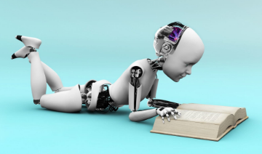
      Штучний інтелект
Штучний інтелект - технічна комп’ютерна система, що має певні ознаки інтелекту, тобто здатна: розпізнавати та розуміти; знаходити спосіб досягнення результату та приймати рішення; вчитися.
      Методи штучного інтелекту
Детерміністичні
Недетерміністичні
Notes:
Штучний інтелект - технічна комп’ютерна система, що має певні ознаки інтелекту, тобто здатна: розпізнавати та розуміти; знаходити спосіб досягнення результату та приймати рішення; вчитися.
Детерміністична поведінка або продуктивність визначена і передбачувана. Немає невизначеності. Прикладом детерміністичної поведінки є простий алгоритм вибору. Ви можете явним чином кодувати характер персонажа, щоб рухатися до якоїсь цільової точки, просуваючись уздовж осей координат x і y, доки координати x та y не збігаються з цільовим розташуванням.
Недетерміністична поведінка є протилежною детерміністичній. Поведінка має певну ступінь невизначеності і є дещо непередбачуваною (ступінь невизначеності залежить від методу індивідуального підходу та наскільки добре розуміється цей метод). Прикладом недетерміністичної поведінки є персонаж, який навчається адаптуватися до бойової тактики іншого гравця. Таке навчання може використовувати нейронну мережу або генетичний алгоритм.
Детерміністичні методи є передбачуваними, швидкими та простими для реалізації, розуміння, тестування та налагодження. Недетерміністичні методи також можуть навчатися і екстраполюватися самостійно, і вони можуть сприяти так званій нестандартній поведінці, яка виникає без явних інструкцій.

Slide 3
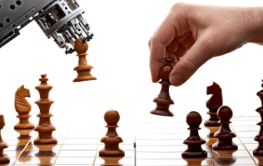
      Області штучного інтелекту
Машинне навчання
Експертні системи
Ігровий штучний інтелект (Game artificial intelligence) - набір програмних методик, які використовуються в комп'ютерних іграх для створення ілюзії інтелекту в поведінці персонажів, керованих комп'ютером. Ігровий штучний інтелект, крім методів традиційного штучного інтелекту, включає алгоритми теорії управління, робототехніки, комп'ютерної графіки.
Notes:
Якщо проаналізувати історію ШІ, можна виділити такий обширний напрям як моделювання міркувань. Багато років, розвиток цієї науки просувався саме таким шляхом, і зараз це одна з найрозвиненіших областей в сучасному ШІ. Моделювання міркувань має на увазі створення символьних систем, на вході яких поставлена деяка задача, а на виході очікується її розв'язок. Як правило, запропонована задача уже формалізована, тобто переведена на математичну форму, але або не має алгоритму розв'язання, або цей алгоритм занадто складний, трудомісткий тощо. В цей напрям входять: прийняття рішень та теорія ігор, планування, прогнозування. Таким чином, на перший план виходить інженерія знань, яка об'єднує завдання отримання знань з простої інформації, їх систематизацію і використання. Досягнення в цій області зачіпають майже всі інші напрями дослідження ШІ. Тут також необхідно відзначити дві важливі підобласті. Перша з них — машинне навчання — стосується процесу самостійного отримання знань інтелектуальною системою під час її роботи. Другу, пов'язано зі створенням експертних систем — програм, які використовують спеціалізовані бази знань для отримання достовірних висновків щодо довільної проблеми.
Великі і цікаві досягнення є в області моделювання біологічних систем. Сюди можна віднести кілька незалежних напрямків. Нейронні мережі використовуються для розв'язання нечітких і складних проблем, таких як розпізнавання геометричних фігур чи кластеризація об'єктів. Генетичний підхід заснований на ідеї, що деякий алгоритм може стати ефективнішим, якщо відбере найкращі характеристики у інших алгоритмів («батьків»). Відносно новий підхід, де ставиться задача створення автономної програми — агента, котрий співпрацює з довкіллям, називається агентний підхід. А якщо належним чином примусити велику кількість «не дуже інтелектуальних» агентів співпрацювати разом, то можна отримати мурашиний інтелект.
Задачі розпізнавання об'єктів вже частково розв'язуються в рамках інших напрямків. Сюди відносяться розпізнавання символів, рукописного тексту, мови, аналіз текстів. Особливо слід згадати комп’ютерне бачення, яке пов'язане з машинним навчанням та робототехнікою.
У загальному, робототехніка і штучний інтелект часто поєднуються одне з одним. Об'єднання цих двох наук, створення інтелектуальних роботів, можна вважати ще одним напрямом ШІ.
Окремо тримається машинна творчість, через те, що природа людської творчості ще менше вивчена, ніж природа інтелекту. Тим не менше, ця область існує, і тут стоять проблеми написання комп'ютером музики, літературних творів.
Нарешті, існує безліч програм штучного інтелекту, кожна з яких утворює майже самостійний напрямок. Як приклади, можна навести програмування інтелекту в компютерних іграх, нелінійному керуванні тощо.
Не важко бачити, що більшість областей дослідження перетинаються. Це властиво для будь-якої науки. Але в штучному інтелекті взаємозв'язок між, задавалося б, різними напрямами, виражено дуже сильно, і це пов'язано з філософською сеперечкою про сильний і слабкий ШІ.
Ігровий штучний інтелект (англ. Game artificial intelligence) - набір програмних методик, які використовуються в комп'ютерних іграх для створення ілюзії інтелекту в поведінці персонажів, керованих комп'ютером. Ігровий штучний інтелект, крім методів традиційного штучного інтелекту, включає також алгоритми теорії управління, робототехніки, комп'ютерної графіки та інформатики в цілому.

Slide 4
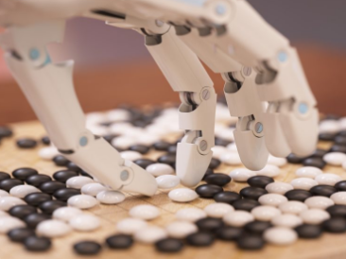
Персонажів комп'ютерних ігор, керованих ігровим штучним інтелектом, ділять на:
неігрові персонажі (Non-player character, NPC) - як правило, ці персонажі є дружніми або нейтральними до людського гравця.
боти (Bot) - ворожі до гравця персонажі, що наближаються за можливостями до ігрового персонажу. Боти найбільш складні в програмуванні.
моби (Mob) - ворожі до гравця «низькоінтелектуальні» персонажі. Моби вбиваються гравцями заради очок досвіду, артефактів або проходження території.
Notes:
Персонажів комп'ютерних ігор, керованих ігровим штучним інтелектом, ділять на:
неігрові персонажі (англ. Non-player character, NPC) - як правило, ці персонажі є дружніми або нейтральними до людського гравця.
боти (англ. Bot) - ворожі до гравця персонажі, що наближаються за можливостями до ігрового персонажу; проти гравця в будь-який конкретний момент борються невелика кількість спамерських пошукових роботів. Боти найбільш складні в програмуванні.
моби (англ. Mob) - ворожі до гравця «низькоінтелектуальні» персонажі. Моби вбиваються гравцями заради очок досвіду, артефактів або проходження території.

Slide 5
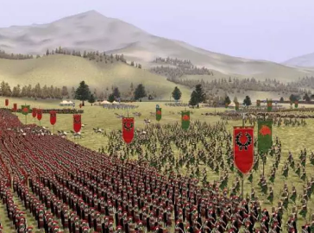
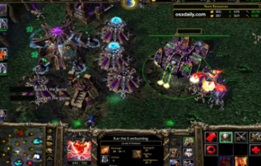
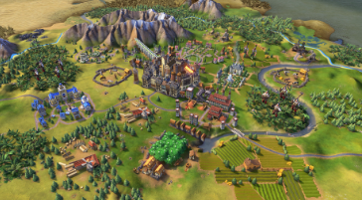
      Читерський штучний інтелект
В іграх, в яких важливий творчий потенціал гравця, штучний інтелект не може змагатися на рівних з людиною. Щоб зрівняти шанси, застосовують читерский, або обманний штучний інтелект.
Scott, Bob. The Illusion of Intelligence // AI Game Programming Wisdom / Rabin, Steve. — Charles River Media, 2002. — P. 19–20.
WarCraft
Civilization VI
Rome: Total War
Notes:
В іграх, в яких важливий творчий потенціал гравця, ШІ не може змагатися на рівних з людиною. Щоб зрівняти шанси, застосовують читерский, або обманний ШІ.
Обманний ШІ компенсує відсутність стратегічного мислення будь-якими іншими перевагами над гравцем. Наприклад: більша кількість життів, більше швидке пересування. Поняття «читерскі» вживається тільки стосовно привілеїв штучного характеру: так, нелюдська реакція, стрімкість і точність, властива комп'ютерам, читерством не вважається.
У різних частинах Civilization комп'ютер знає, де всі ресурси. У тому числі (в пізніх частинах серії) ще не відкриті ресурси. Навіть в бронзовому столітті якісь давні карфагеняни знають, де всі уранові рудники, і будують міста і шахти там, щоб ресурс для створення атомної бомби не дістався комусь іншому.
Rome: Total War. В морських битвах гравці не можуть вплинути на хід бою, через що ці самі битви постійно програються, навіть при чисельній перевазі.
WarCraft (всі частини). Комп'ютера не потрібно користуватися розвідкою, ні юнитами, ні спеціальними заклинаннями. Він і так знає, де ваша база.

Slide 6
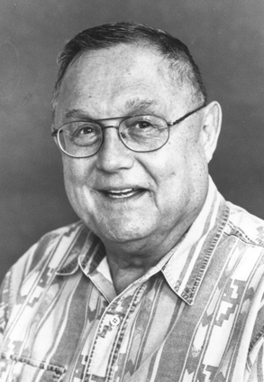
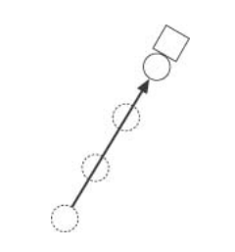
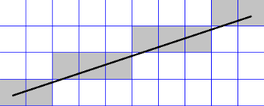
      Переслідування та втеча
      Алгоритм Брезенхейма
Алгоритм, який визначає які точки в n-вимірному растрі мають бути накреслені для формування близького наближення для прямої лінії між двома заданими точками.
Jack Elton Bresenham
Notes:
Суть лінійного зору полягає в тому, щоб хижак взяв прямолінійний шлях до здобичі; хижак завжди рухається прямо до поточної позиції жертви. Якщо здобич стоїть на місці, хижак візьме прямий шлях. Однак, якщо здобич рухається, шлях не обов'язково буде прямим.
Алгоритм Брезенхейма — алгоритм, який визначає які точки в n-вимірному растрі мають бути накреслені для формування близького наближення для прямої лінії між двома заданими точками.

Slide 7


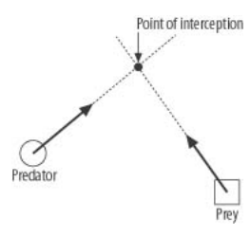
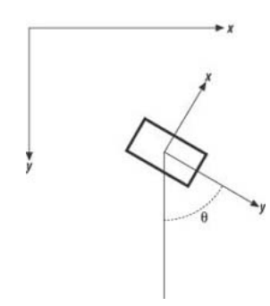

      Переслідування та втеча
Відносна швидкість між хижаком і здобиччю та час, щоб наздограти здобич
Notes:
Перше, що повинен зробити хижак, - це розрахувати відносну швидкість між собою і здобиччю. Це називається швидкістю закриття, і це просто векторна різниця швидкості здобичі та хижака.
Тут відносний вектор швидкості позначається Vr. Це відносна відстань між хижаком і здобиччю, що дорівнює різниці вектора між поточною позицією жертви та поточною позицією хижака:
Тут відносна відстань або діапазон між хижаком і здобиччю позначають Sr. Розрахуємо час для того, щоб наздограти tc.

Slide 8
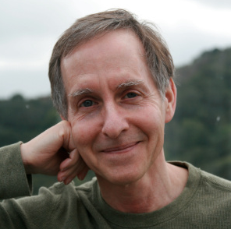
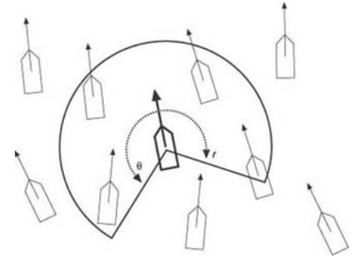
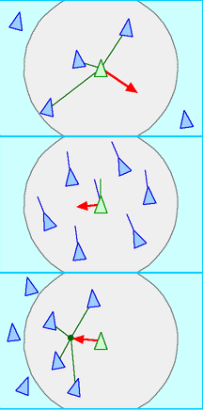

      Алгоритм Рейнольдса
У 1986 році Рейнольдс розробив комп'ютерну модель координації руху тварин, що використовується в комп'ютерній анімації
Розділення
Craig W. Reynolds
Вирівнювання
Узгодження
Notes:
У 1986 році Рейнольдс зробив комп'ютерну модель координації руху тварин, таких як пташині стада та рибні косяки. Він заснований на тривимірній обчислювальної геометрії, типово використовується в комп'ютерній анімації або комп'ютерному проекті. Складається з 3 керуючих моделей:
Розділення: формування об’єжктів так, щоб унеможливити їх скупчення
Вирівнювання: спрямуйте рух в напрямку, що відповідає середньому з координат інших об’єктів.
Узгодження: продовжуйте рух, що відповідає середньому з позицій інших об’єктів.

Slide 9
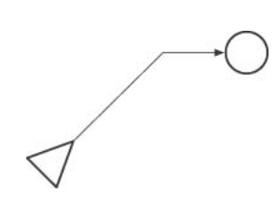
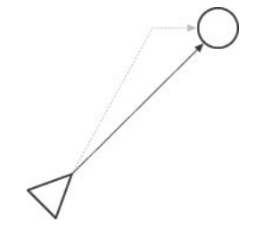
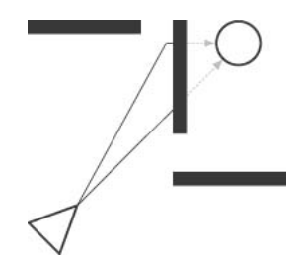
      Пошук шляху
Пошук шляху - це просто процес переміщення позиції ігрового персонажа з його початкового місця до бажаного місця призначення.
Простий шлях
Лінійний шлях
Шлях з перешкодами
Notes:
Пошук шляху - це просто процес переміщення позиції ігрового персонажа з його початкового місця до бажаного місця призначення.

Slide 10
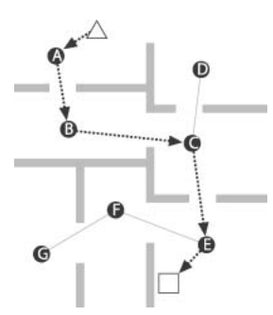
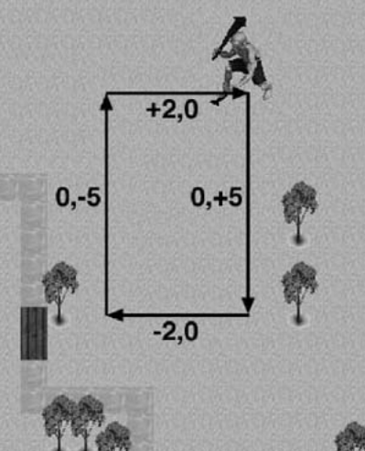
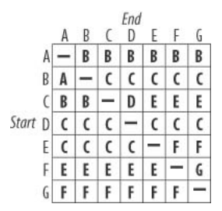
      Налаштування вузлових точок
Спочатку налаштовуються вузлові точки, а потім будується оптимальний шлях на основі цих точок.
Notes:
Налаштування шляхових точок може бути дуже трудомісткою операцією. Один із способів зменшити цю проблему - це попередній розрахунок шляхів, якщо це можливо. Навігація зменшує цю проблему, обережно розміщуючи вузли в ігрове середовище, а потім використовуючи попередньо розрахункові шляхи або прості методи визначення шляху для переміщення між кожним вузлом.
Прямий вплив на поведінку супротивника - це одне з найбільш поширених сценаріїв у грі зі ШІ. Деякі з попередніх прикладів показали, як атрибути сценаріїв можуть мати непрямий вплив на поведінку.

Slide 11
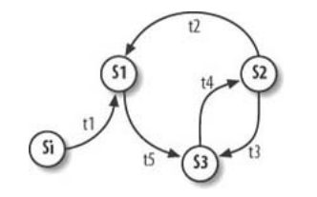
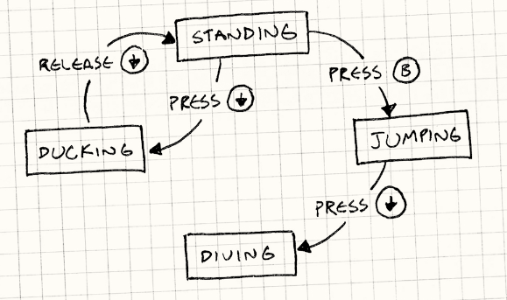
      Скінченний автомат
Використовується для описання шляху зміни стану об'єкта в залежності від поточного стану та інформації отриманої ззовні. Його особливістю є скінченність множини станів автомату.
Notes:
Скінченний автомат — особливий різновид автомату — абстракції, що використовується для описання шляху зміни стану об'єкта в залежності від поточного стану та інформації отриманої ззовні. Його особливістю є скінченність множини станів автомату. Поняття скінченного автомата було запропоновано як математичний модуль технічних приладів дискретної дії, оскільки будь-який такий пристрій (в силу скінченності своїх розмірів) може мати тільки скінченну кількість станів.

Slide 12
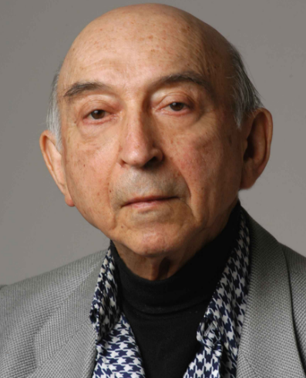
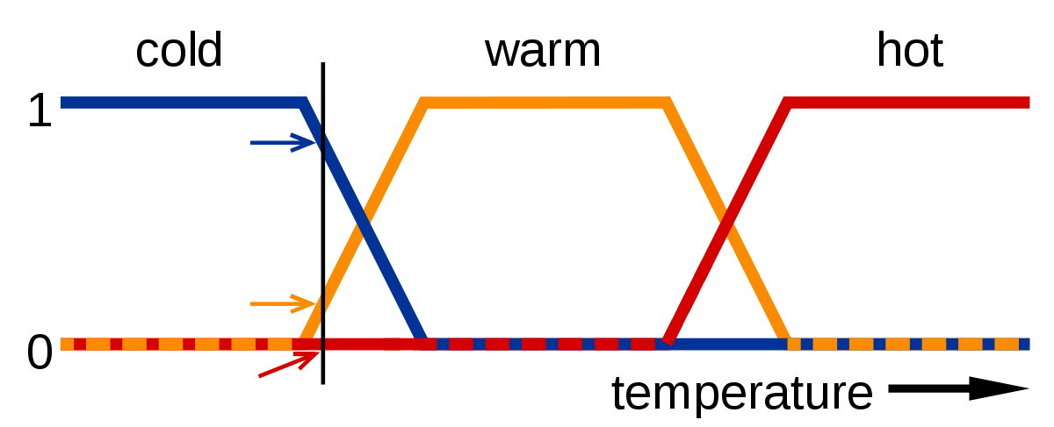
      Нечітка логіка
Розділ математики, який є узагальненням
класичної логіки та теорії множин. Введений
Лотфі Заде в 1965 році як розділ, що вивчає об'єкти з функцією належності елемента до множини, яка приймає значення з інтервалу [0, 1].
      Задачі, які вирішуються
Lotfi Askar Zadeh
Контроль
Класифікація
Notes:
Нечітка логіка (fuzzy logic) — розділ математики, який є узагальненням класичної логіки та теорії множин. Уперше введений Лотфі Заде в 1965 році як розділ, що вивчає об'єкти з функцією належності елемента до множини, яка приймає значення у інтервалі [0, 1], а не тільки 0 або 1. На основі цього поняття вводяться логічні операції над нечіткими множинами, і формулюється поняття лінгвістичної змінної, якою виступають нечіткі множини.
Предметом нечіткої логіки вважається дослідження суджень в умовах нечіткості, які схожі з судженнями у звичайному сенсі, та їх застосування у обчислювальних системах.
Ви можете використовувати нечітку логіку в іграх різними способами. Наприклад, ви можете використовувати нечітку логіку для керування ботами. Ви також можете використовувати його для оцінки загроз, що висуваються гравцям. Крім того, ви можете використовувати нечітку логіку, щоб класифікувати гравців.

Slide 13
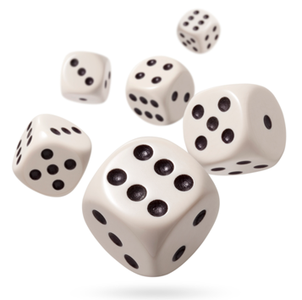
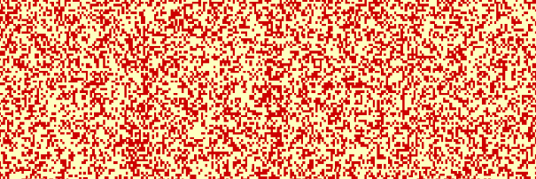
      Теорія ймовірностей та генерація псевдовипадкових подій
Генератор псевдовипадкових чисел (PRNG) — алгоритм, що генерує послідовність чисел, елементи якої майже незалежні і мають певний закон розподілу.
Notes:
Теорія ймовірності — розділ математики, що вивчає закономірності випадкових явищ: випадкові події, випадкові величини, їхні функції, властивості й операції над ними.
Генератор псевдовипадкових чисел (PRNG) — алгоритм, що генерує послідовність чисел, елементи якої майже незалежні і мають певний закон розподілу.
Можна створити таку послідовність чисел, властивості якої будуть схожі на властивості послідовності випадкових чисел. Такі послідовності називаються псевдовипадковими.
Генератори використовуються для моделювання поведінки опонента в грі.

Slide 14
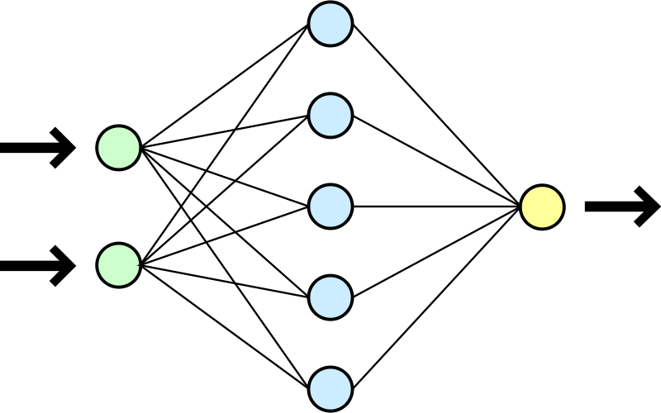
      Нейронні мережі
Штучна нейронна мережа - це математична модель, а також її програмна та апаратна реалізація, побудовані за принципом функціювання біологічних нейронних мереж - мереж нервових клітин живого організму.
Notes:
Штучна нейронна мережа — це математична модель, а також її програмна та апаратна реалізація, побудовані за принципом функціювання біологічних нейронних мереж — мереж нервових клітин живого організму.
Можна використовувати нейронну мережу для обробки елементів керування польотами для космічного корабля або літака. У кожному випадку у вас буде один або більше вхідних нейронів і один або більше вихідних нейронів, які контролюватимуть тягу, колеса, доріжки або будь-які інші способи пересування, які ви моделюєте.

Slide 15
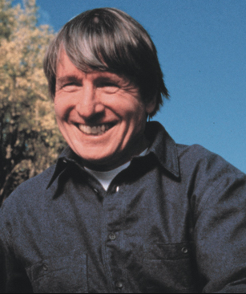
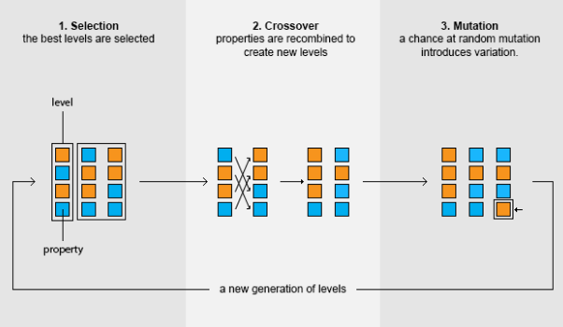
      Генетичний алгоритм
Еволюційний алгоритм пошуку, що використовується для вирішення задач оптимізації і моделювання шляхом послідовного підбору, комбінування і варіації шуканих параметрів з використанням механізмів, що нагадують біологічну еволюцію.
John Henry Holland
Notes:
Завдання дизайнера гри створити складне ігрове середовище для гравця. Воно має бути достатньо складним для гравців, або гра здасться занадто легкою, і вони втратять інтерес. З іншого боку, якщо воно занадто складне, гравці будуть розчаровані. Інша проблема дизайну гри пов'язана з тим, що рівні майстерності різних гравців можуть сильно відрізнятися. Створення дійсно збалансованої та складної гри для гравців різних рівнів кваліфікації може бути складним завданням. На щастя, генетичні алгоритми можуть допомогти в цьому.
Генети́чний алгори́тм (genetic algorithm) — це еволюційний алгоритм пошуку, що використовується для вирішення задач оптимізації і моделювання шляхом послідовного підбору, комбінування і варіації шуканих параметрів з використанням механізмів, що нагадують біологічну еволюцію.

Slide 16
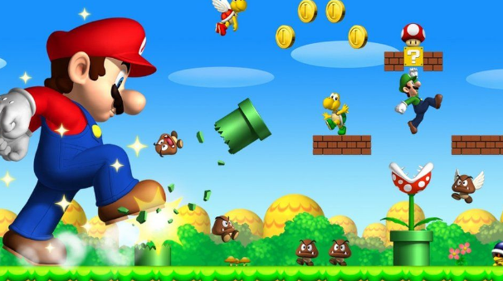
      Додаткова література
Bourg, D. AI for Game Developers [Text] / D. Bourg. – O’Reilly Media, 2004. – 392 p.

